Slide 1
Notes:
Всем привет, народ! Ууууххх!
Йоу, ребята! Кто смотрел этот фильм? Найс.
В погоне за счастьем - мой любимый фильм.
О чем он вкратце - чел ебашит на работе как не в себя, но дело, которым он горит - не выстреливает и происходит полная хуйня, где он с сыном остается жить на улице, бабки кончаются и надо как-то крутиться. Сразу спойлер - он нашел охуенную работу и у него все получилось. В общем - история о том, как не унывать и искать “новые способы жить”, как учиться критически мыслить и в моменте принимать важные решения.
Я считаю, за это надо выпить! Пиии

Slide 2
Дисклеймер
Notes:
Коротко - дисклеймер.
Сегодня я будут рассказывать о проблеме исходя из личного опыта. Все совпадения случайны. Могут быть согласные и несогласные. Для кого-то это будет жиза, а кто-то скажет, что я долбоеб. Но честно - мне как-то похую.

Slide 3
В погоне за счастьем
Notes:
Чюваки, бывает такое, что ты приходишь на работу на новый проект и тебе говорят что-то в духе “Это жизненно важный проект, это матч-поинт для нашей команды, это минералка после бухича для нашего похмелья”? И ты такой заряженный ебашишь на проекте и все классно и ты счастливый и кажется, что ты догнал его это “счастье”. Но в какой-то момент приходит осознание - ты сидишь на этом проекте уже два года, на демо говорят, что все, что вы делаете какая-то хуйня и проект переписывается с нуля с “новой жизненно важной концепцией” уже 4-ый раз. Не кажется ли, что это уже не “погоня за счастьем”, а…

Slide 4
В погоне за счастьем
Я делаю хуйню
Notes:
Я делаю хуйню. *Аплодисменты*

Slide 5
Ты кто такой?
Работаю в кровавом энтерпрайзе;
Илья “Оловян” Оловянников

Slide 6
Ты кто такой?
Работаю в кровавом энтерпрайзе;
Помню narod.ru и uCoz;
Илья “Оловян” Оловянников

Slide 7
Ты кто такой?
Работаю в кровавом энтерпрайзе;
Помню narod.ru и uCoz;
Панк-рок, нахуй!;
Илья “Оловян” Оловянников

Slide 8
Ты кто такой?
Работаю в кровавом энтерпрайзе;
Помню narod.ru и uCoz;
Панк-рок, нахуй!
Делаю MoscowJS;
Илья “Оловян” Оловянников

Slide 9
Для кого
Мечтательные джуны и вкатыши;
Переживательные миддлы, которые хотят расти;
Тимлиды и прочие рукли, которым важно;
Notes:
Для кого сегодня мой доклад: - Для джунов, джунчиков, джуниорчиков, утютю и вкатунов в ИТ, которые романтизируют создание “пользовательских продуктов”; Есть тут такие ребята? Да? Здарова!
- Для чуваков, которые хотят расти как техспецы и стараются делать свои решения максимально SOLID’ными; Есть тут заряженные спецы? Круто!
- Для тех, кто переживает о том, как их продукт будет работать, какую ОС они получат от пользователей и какой пизды вставит им их руководитель; Есть тут руководители, продакт-оуенеры? Ты? Ты кто? Продакт(проджект итп)? Дима тут делал как-то доклад про хуевого продакта. Ты такой? Да? Иди нахуй тогда!

Slide 10
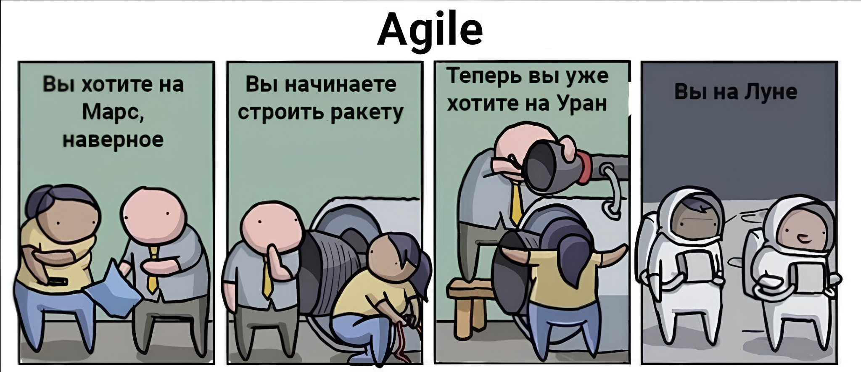
Notes:
Знакомая хуйня? Ееее, эджайййииил! Еееее, агил нахуй!))))
Поднимите руку, кто работает в компании по Эджайлу? А ты? У вас как устроено? В общем и целом - Agile это гибкая методология разработки и управления проектом

Slide 11
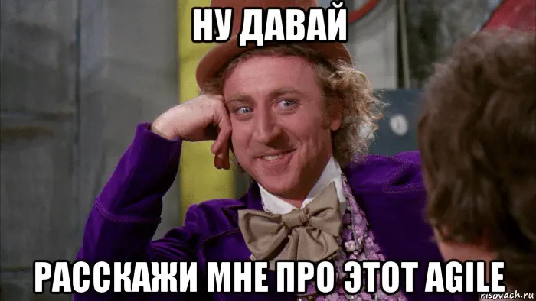
Notes:
Да-да. все тут такие крутые, все работают по скраму, применяют “эджайл”, все уже знают что это такое. Но я скажу, что не знаете, потому-что в каждой квартире свои командиры. У нас например ебейший SBERGILE 4.0, нахуй. В Газпроме что? Тоже какой-нибудь GPBGILE 9000? А в тиньке? T-Джайл?
Ну вообще Agile это круто, когда вас распиздяев дохуя, бизнес хочет вчера, надо как-то работать, еще бы и метрики собирать, еще и бизнес-требования каждый раз менять. Вот она - гибкая методология!

Slide 12
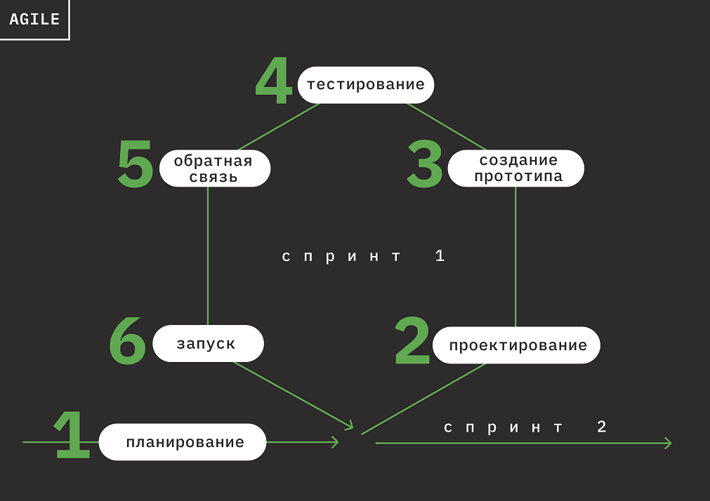
Notes:
Так шо це за аджайл в кратце?
Мы что-то планируем, что-то там проектируем, где-то там создаем какой-то там прототип, че-то там тестируем, проводим демо для бизнеса/пользователей, собираем обратную связь и релизим функционал. И так по кругу из спринта в спринт, из года в год.
Ну посмотрите какой охуенный Гексагон, ебать какой красивый. Ну звучит охуеено, правда? Просто следуй схеме и PROFIT! Но есть мааааааленькая проблемка

Slide 13
Notes:
Семь ебучих пятниц - это когда вы делаете одно, завтра другое, послезавтра третье; Любой менеджер щас в зале такой “это эджайл, динамические требования, приоритезация”. Да это блять какая-то хуйня! Вы потом такие - так, эта кнопка делает то, что вчера, а сегодня надо чтобы она уже делала пятое-десятое. Мда, эти разработчики постоянно баги плодят, как специально! Есть такое? Знакомо?

Slide 14
Это AGILE!
Это динамические требования!
Это приоритезация!
Notes:
Семь ебучих пятниц - это когда вы делаете одно, завтра другое, послезавтра третье; Любой менеджер щас в зале такой “это эджайл, динамические требования, приоритезация”. Да это блять какая-то хуйня! Вы потом такие - так, эта кнопка делает то, что вчера, а сегодня надо чтобы она уже делала пятое-десятое. Мда, эти разработчики постоянно баги плодят, как специально! Есть такое? Знакомо?

Slide 15
Это AGILE!
Это динамические требования!
Это приоритезация!
Notes:
Семь ебучих пятниц - это когда вы делаете одно, завтра другое, послезавтра третье; Любой менеджер щас в зале такой “это эджайл, динамические требования, приоритезация”. Да это блять какая-то хуйня! Вы потом такие - так, эта кнопка делает то, что вчера, а сегодня надо чтобы она уже делала пятое-десятое. Мда, эти разработчики постоянно баги плодят, как специально! Есть такое? Знакомо?

Slide 16
Это AGILE!
Это динамические требования!
Это приоритезация!
ЭТО КАКАЯ-ТО ХУЙНЯ
Notes:
Семь ебучих пятниц - это когда вы делаете одно, завтра другое, послезавтра третье; Любой менеджер щас в зале такой “это эджайл, динамические требования, приоритезация”. Да это блять какая-то хуйня! Вы потом такие - так, эта кнопка делает то, что вчера, а сегодня надо чтобы она уже делала пятое-десятое. Мда, эти разработчики постоянно баги плодят, как специально! Есть такое? Знакомо?

Slide 17
История из жизни
Notes:
Короче, делаем проект на работе - конечно он NDA, как и многое, щас я вам расскажу суть. Делаем календарь с задачами по типу “гугл календаря”, но под специфику бизнеса. Аналитик и дизайнер брифанули заказчика, сделали макеты, вроде все согласовали. Пилим проект несколько месяцев, регулярно доставляя новые фичи, сделали с умом, чтобы можно было без боли масштабировать, ведь “проект нужен пиздец как, сам ГО ждет когда можно будет потрогать”. Ну и мы такие на энтузиазме делаем все ахуйительно.

Slide 18
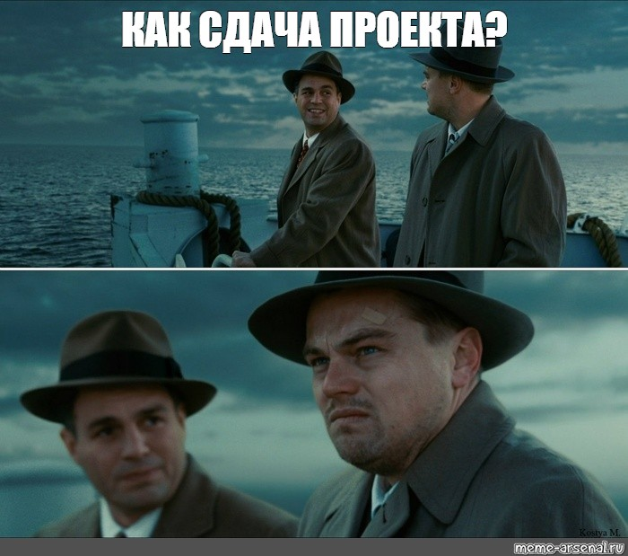
Notes:
День “ИКС” - мы сдаем проект, а нам говорят - не, какая-то хуйня. Это не удобно, тут не хватает. Да и учиться новому нам вообще неохота, будем использовать то, что раньше.

Slide 19
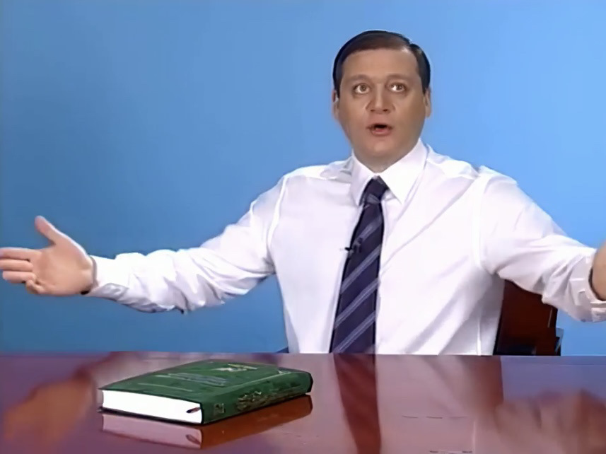
Давай по новой, Миша
Notes:
Продакт нам говорит - поцоны, не расстраивайтесь. Щас мы концепцию перепридумаем и сделаем точно качественно, как надо!

Slide 20
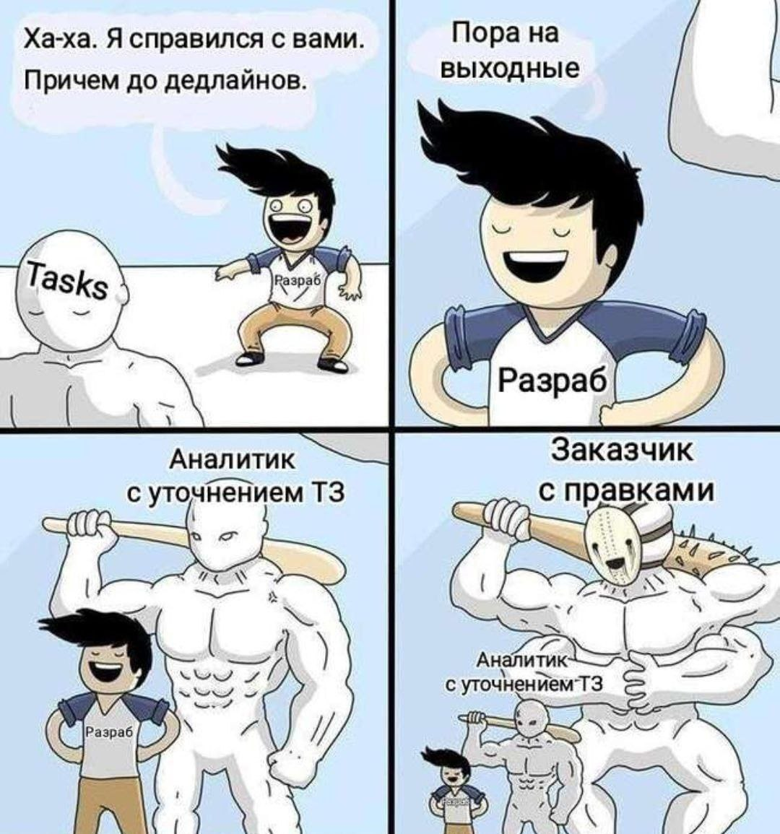
Notes:
Только надо за три месяца все сделать. Надо будет поработать без выходных. Как сделаем - отдохнем, обещаю!

Slide 21
Я календарь переверну
Notes:
И вот уже два ебаных года мы делаем одно и тоже - под разным соусом. Нет, вы не поймите меня неправильно, недавно мы таки зарелизили эту хуйню и кажется, что ей даже начали пользоваться.

Slide 22
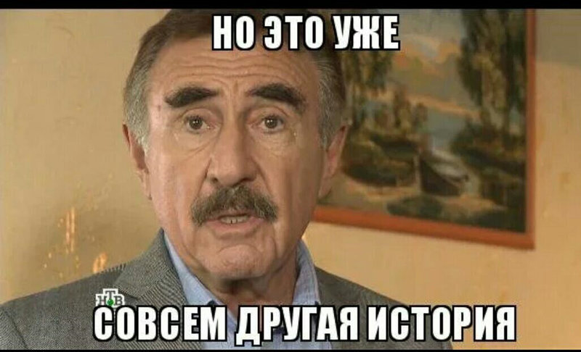
Notes:
Но какой срок жизни у этой залупы? Как быстро ее забросят и надо будет опять переделывать это говно?

Slide 23
А что потом?
Notes:
Но какой срок жизни у этой залупы? Как быстро ее забросят и надо будет опять переделывать это говно?

Slide 24
А что потом?
А потом выгорание!
Notes:
Есть в зале ребята, которые выгорели уже нахуй или, может быть, на грани выгорания? Иди обниму, сладкий. Выгорание пооолная хуйня! Пьют те, кто согласны с этим тезисом!

Slide 25
А что потом?
А потом выгорание!
Notes:
Не комментируй мем Просто разогнать, что проблема выгорания не только в ИТ и не только в ИТ. О выгорании говорят везде, даже Тайский массаж в Рязани озабочен выгоранием айтишников. Это реальный гугл-запрос на тему “выгорание программиста”, третий пункт в гугле)

Slide 26
А что потом?
А потом выгорание!
Notes:
Выгорание это когда твой энтузиазм подугас, кажется, что вокруг какие-то долбоебы, ты начинаешь агриться снихуя, твоя продуктивность стремится к нулю

Slide 27
А в чем причина?
А их несколько:
Notes:
Мы делали проект, его запустили. Да, два года прошло, через очко и боль. Нас поливали грязью, дедлайны постоянно менялись и в конце-концов мы выгорели. А почему? А в чем причина?

Slide 28
А в чем причина?
А их несколько:
Хуевый менеджмент;
Notes:
Менеджеры же нихуя толком не понимают в программировании, даже те менеджеры, которые вышли из фуллтайм программирования. Им кажется - да хуйня, я бы это за раз-два сделал. У менеджеров есть свои KPI продуктивности и опасно, когда это переходит в культ. Уже готово? Почему не готово? Когда будет готово? Нахуй таких менеджеров, согласны?

Slide 29
А в чем причина?
А их несколько:
Хуевый менеджмент;
Про токсичную продуктивность:
Notes:
У такой хуйни даже есть свой термин - “Токсичная продуктивность”. По ссылке из ку-ар-кода есть интересная статья об этом феномене. Вкратце - токсичная продуктивность это когда у тебя вечная тревога за свой продукт, невозможность по-настоящему расслабиться, чувство вины за продукт ну и выгорание, конечно.

Slide 30
А в чем причина?
А их несколько:
Хуевый менеджмент;
Бесполезная работа;
Про бесполезную работу:
Notes:
Ещё одна важная причина выгорания, которую часто недооценивают и которую, к сожалению, зачастую никак нельзя избежать, кроме как с помощью увольнения.
Есть мнение, что до 90% всей работы в IT-индустрии фундаментально не имеет смысла, а единственная причина её делать — это заработать деньги, больше ничего.
В России работа ради денег происходит у 83% людей, я охуел, когда смотрел статистику - это пиздец товарищи.
Такая мотивация очень быстро приводит к выгоранию сотрудника, у которого есть совесть и интеллект.
Это вот типа нашего продукта - все его делают, но до конца никто не понимает для кого и зачем, и кто это начал, и какой итог должен быть… Но продолжают служить культу, потому что надо делать дело для успешного успеха, как же иначе? Таков путь ©.
Аналогичная ситуация в большинстве компаний, где сотрудники делают совершенно ненужную работу, ненавидя заказчиков, клиентов, пользователей и начальство. Никто не помнит и не знает, зачем это всё…

Slide 31
А в чем причина?
А их несколько:
Хуевый менеджмент;
Бесполезная работа;
Вечные дедлайны;
Notes:
В целом, это связано с хуевым менеджментом, но часто бывает, что проект сам по себе живет в вечной стадии “ща-ща надо тут поднапрячься и потом отдохнем” или “ой, тут срочная задача прилетела, надо вчера”. Как же это заебывает, когда это происходит, ебучие планировщики нахуй. Кому-то может просто нравится играть в эту охуенную игру и вечно все не успевать, чтобы потом всех обвинять в причинах неуспеха. Хуй знает.

Slide 32
А как бороться?

Slide 33
Мне платят деньги
Notes:
Притча первая - “Мне платят деньги”.
ПОИНТ - работа ради работы за деньги это и так выгорание. Не хотите делать - не делайте. В последствии рано или поздно эта работа для тебя закончится, разными путями.
В целом мы же все работаем за деньги, верно? Сейчас пьют те, кто работает работу за деньги! Это нормально. Это то, что держит нас всех в первые минуты/месяцы/годы работы. Сидишь, привыкаешь к проекту. Да, там не идеальная архитектура, да есть проблемы с процессами, да есть куча бесполезной работы, но:
Первородное решение всех ваших морально-этических проблем это просто вспомнить, что вы устраивались на работу решать проблемы людей с помощью кода. Компании нужен код, мне нужны деньги. Я пишу код - вы мне платите. Если что-то надо будет постоянно переделывать - надо будет постоянно писать код, значит есть работа, значит есть деньги

Slide 34
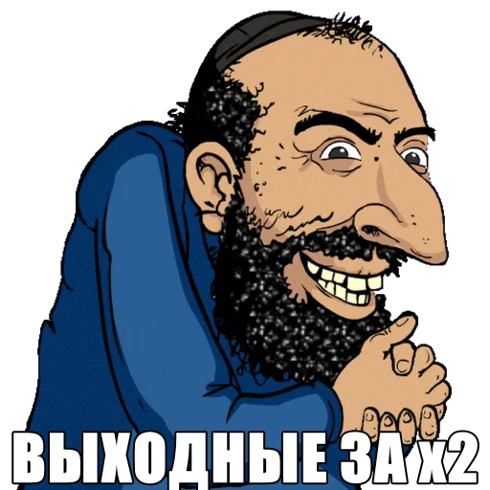
Мне платят деньги х2
Notes:
А если в компании есть охуенная политика переработок, то вы вообще в шоколаде
Так что первое решение - просто забейте хуй и зарабатывайте деньги, иначе зачем это все.

Slide 35
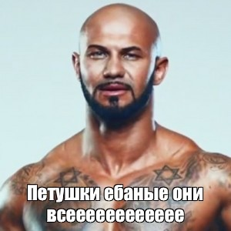
Качайте харды
Notes:
Если вы просекли, что проект постоянно будет как говно в воде, требования будут постоянно меняться, а баги неизбежны, то тогда самое время взять самую новую технологию ИКС, которая есть в вашем контуре и затащить на проект. Плюсы - качаешься как специалист, используешь современные подходы и практики Минусы - ты работаешь в команде

Slide 36
Пиши, страдай,
i’m gonna die
Notes:
Ну конечно можно просто взять и продолжить переживать за проект, вечно страдать и ходить по мукам ебучих продактов. Но нахуй оно надо?

Slide 37
Встать на сторону зла
Нет кода - нет проблем

Slide 38
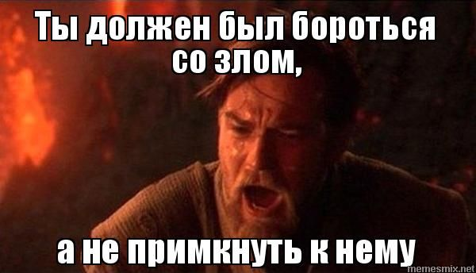
Встать на сторону зла
Notes:
Конечно можно еще хуяк и пойти в бизнес - стать, например, продактом. Можно хуевым, но лучше нет. Но как в анектоде - есть нюансы.

Slide 39
Перестаньте заниматься хуйнёй
Notes:
Не нравится что-то? Выбрось это! Научись делегировать! Хуйня для тебя? Для другого - охуенная возможность.

Slide 40
Начните заниматься хуйнёй!

Slide 41
Начните заниматься хуйнёй!
Notes:
Узнайте, почему пиво бывает разное;
Узнайте, почему кофе/чай бывает разный;
Программируй в удовольствие, а не из-за принуждения;
Чем больше интересных, разнообразных занятий — тем лучше баланс и меньше риск выгорания.

Slide 42
Заботиться о Себе!

Slide 43
ФиналОчка

Slide 44
ФиналОчка
Жить проектом - подумай десять раз, надо ли оно нахуй?;
Notes:
Надо работать для жизни, а не жить на работе;
Не закапывайся, говори - разработка это двухсторонняя связь;
Если ты понимаешь, что тебя заебало - ливай нахуй, это знак;
Ворк-лайф-кайф-бэлэнс. WORK HARD, RELAX HARDER;

Slide 45
ФиналОчка
Жить проектом - подумай десять раз, надо ли оно нахуй?;
Ты человек - у тебя есть ресурс, не забывай об этом;
Notes:
Надо работать для жизни, а не жить на работе;
Не закапывайся, говори - разработка это двухсторонняя связь;
Если ты понимаешь, что тебя заебало - ливай нахуй, это знак;
Ворк-лайф-кайф-бэлэнс. WORK HARD, RELAX HARDER;

Slide 46
ФиналОчка
Жить проектом - подумай десять раз, надо ли оно нахуй?;
Ты человек - у тебя есть ресурс, не забывай об этом;
Средний срок жизни разраба на проекте - 2 года;
Notes:
Надо работать для жизни, а не жить на работе;
Не закапывайся, говори - разработка это двухсторонняя связь;
Если ты понимаешь, что тебя заебало - ливай нахуй, это знак;
Ворк-лайф-кайф-бэлэнс. WORK HARD, RELAX HARDER;

Slide 47
ФиналОчка
Жить проектом - подумай десять раз, надо ли оно нахуй?;
Ты человек - у тебя есть ресурс, не забывай об этом;
Средний срок жизни разраба на проекте - 2 года;
Работа это работа, работать надо на работе. Не на работе работать не надо;
Notes:
Надо работать для жизни, а не жить на работе;
Не закапывайся, говори - разработка это двухсторонняя связь;
Если ты понимаешь, что тебя заебало - ливай нахуй, это знак;
Ворк-лайф-кайф-бэлэнс. WORK HARD, RELAX HARDER;

Slide 48
Делаешь хуйню?
Notes:
Если тебе кажется, что ты делаешь хуйню - ПУСТЬ НАЕБНЕТСЯ;

Slide 49
Делаешь хуйню?
Места не находит самурай
Notes:
Если тебе кажется, что ты делаешь хуйню - ПУСТЬ НАЕБНЕТСЯ;

Slide 50
ПУСТЬ НАЕБНЁТСЯ
Делаешь хуйню?
Места не находит самурай
Notes:
Все вместе:

Slide 51
ПИИИИВОООО

Slide 52
КОНТАКТС

